Slide 1
BONJOUR A TOUS
CLUB MEDICAL DU GRAND BOULOGNE
18 AVRIL 2015

Slide 2
PHIMOSIS
PARAPHIMOSIS
HYDROCELE
VARICOCELE
TORSION TESTICULE

Slide 3
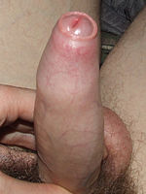
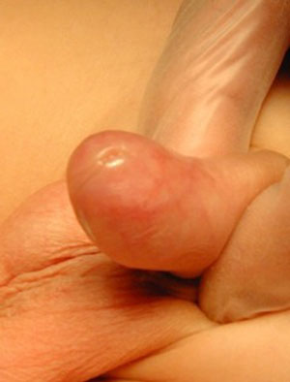
PHIMOSIS
DEF : rétrécissement du prépuce
- adulte : diab, infect, sujet agé
- enfant : physio, adhérences
COMPLIC : infection
cancer verge
paraphimosis
TRAITEMENT : plastie prépuce
posthectomie
créme corticoides

Slide 4
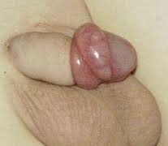
paraphimosis

Slide 5
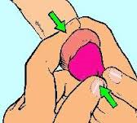
paraphimosis

Slide 6
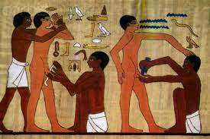
LA CIRCONCISION
3400 av JC
Signe d’allégance et de soumission aux Dieux
La couleur rouge de l’horizon le matin et le soir
= reflet du sang de la circoncision de RA

Slide 7
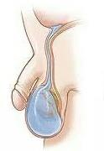
HYDROCELE

Slide 8
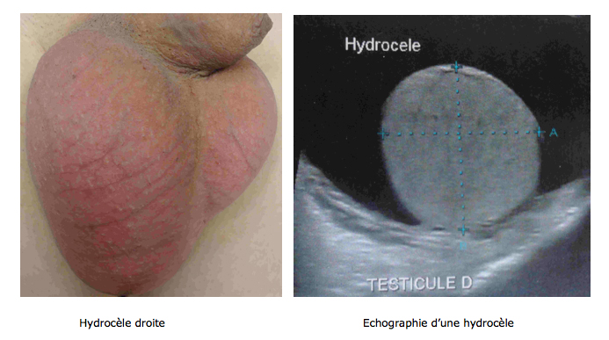
Idiopathique le plus souvent, K, trauma, OEA.
Examen clin, transillumination
Écho : voir le testicule

Slide 9
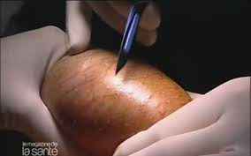
TRAITEMENT

Slide 10
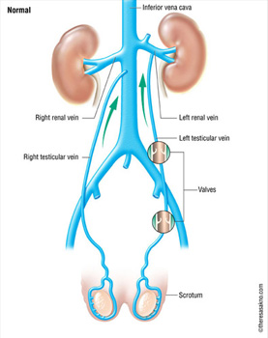
VARICOCELE
DEF : Dilatation variqueuse de la veine spermatique
À G dans 90% des cas

Slide 11
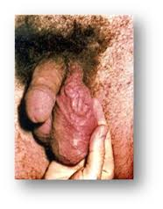
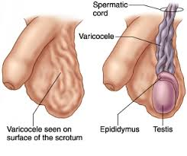

Slide 12
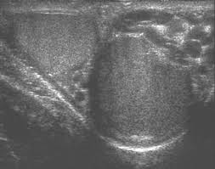

Slide 13
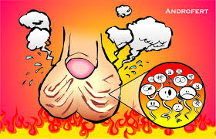
Peut entrainer un inconfort, une gêne douloureuse
Mais pose surtout le problème d’un risque d’infertilité, avec
Oligoasthénotératospermie
Par augmentation chaleur locale

Slide 14
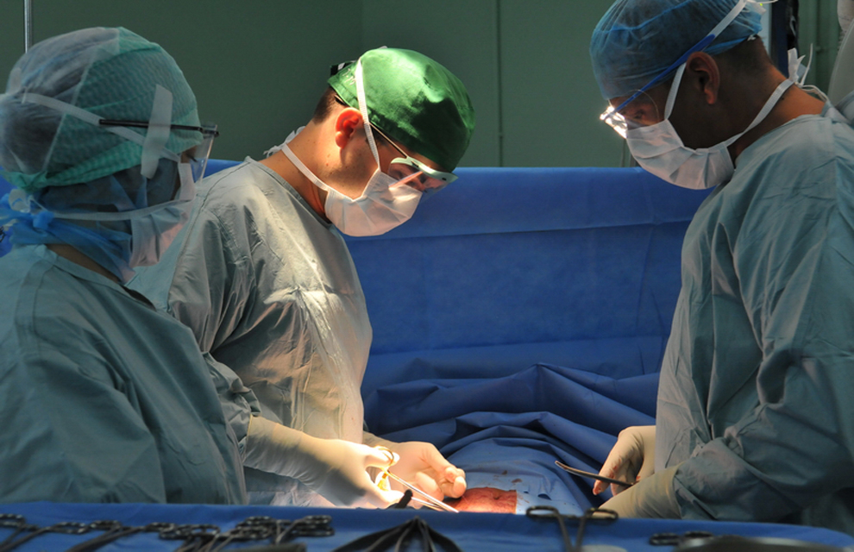
TRAITEMENT
CHIRURGICAL

Slide 15
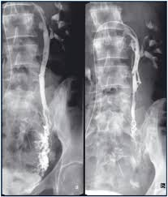
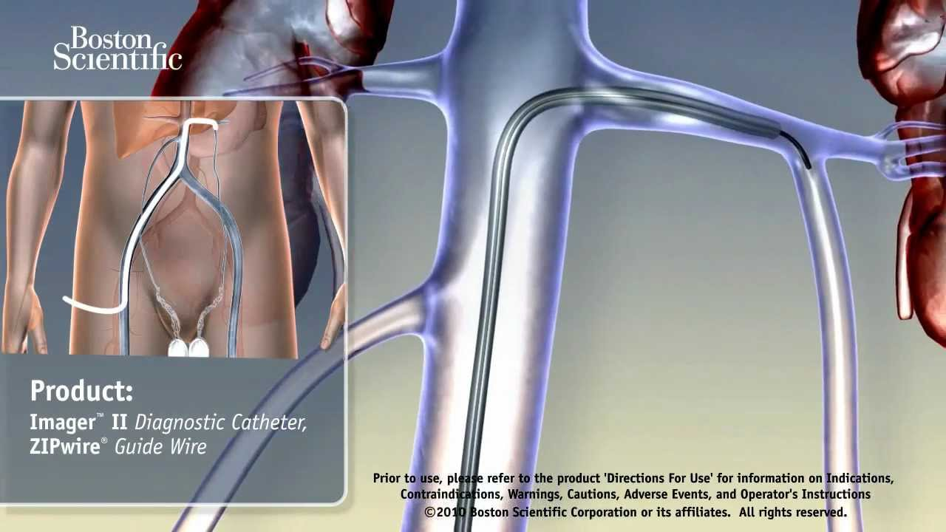
RADIOLOGIE INTERVENTIONNELLE

Slide 16
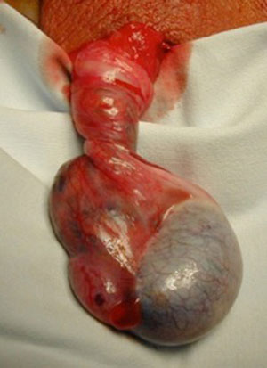
TORSION TESTICULE
URGENCE ++++, 6H
Toute douleur aigue brutale est une torsion
jusqu’à preuve du contraire,

Slide 17
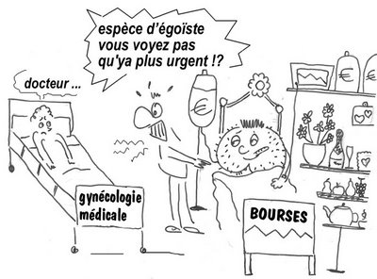
surtout adolescent, jusqu’à 40 ans.
DIAG : interrog heure ++, circonstances
EXAM : difficile, test ascensionné, rétracté, signe de Prehn,
rechercher signes inflamm, œdème( forme tardive)
ECHO : DANGER retard de diag+++, seulement si doute,
DIAG DIFF : Hydatide +++, hernie étranglée, K nécrosé ou hgique,OEA, orchite ourlienne
FORMES CLIN : F. tardive, subtorsion, test ectopique, prénatale.
TRAIT : CHIR, pas de prothèse si castration, fixation bilat++

